Slide 1


Perbandingan AVL Tree dan Red Black Tree
Kevin Nathanael Halim (5025211140)

Slide 2
Daftar Isi
Pendahuluan
Penjelasan AVL Tree
Penjelasan Red-Black Tree
Analisis Data
Data Waktu ( Insertion dengan Search )
Kesimpulan
Konfirmasi Perbedaan
Perbedaan Secara Teori
Data Waktu ( Insertion tanpa Search )
Data Memori
Keunggulan AVL Tree
Keunggulan Red-Black Tree

Slide 3
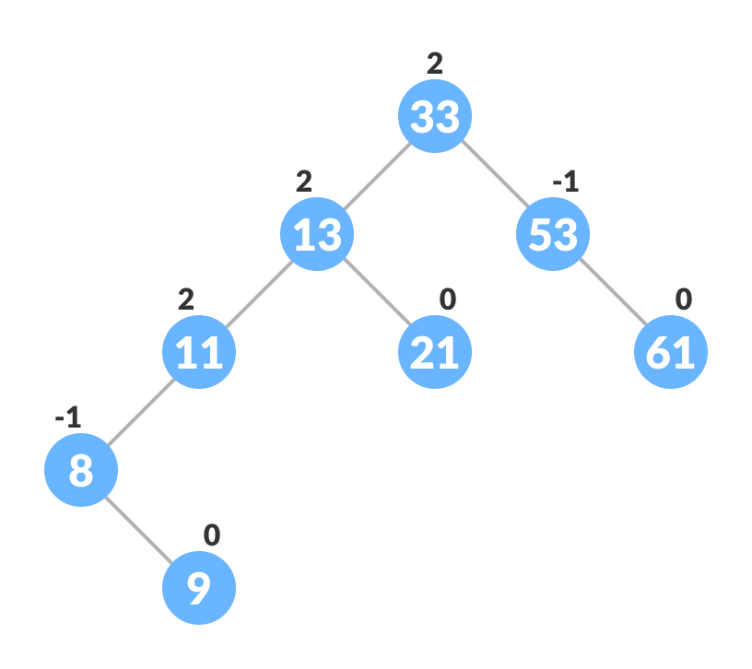
AVL Tree ( Adelson-Velskii and Landis Tree )
Merupakan self-balancing tree dengan menggunakan balance factor dan memastikan bahwa height dari subtree kiri dan kanan tidak boleh lebih dari 2
Pengecekkan dilakukan terhadap setiap node dan bila lebih maka akan dilakukan rotasi untuk self-balancing
Contoh AVL Tree :

Slide 4
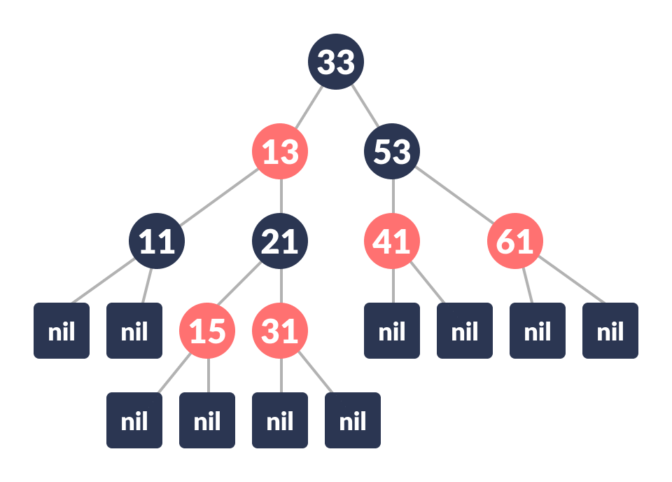
Red-Black Tree
Merupakan self-balancing tree dengan menggunakan warna pada setiap node sebagai indikasi untuk memastikan bahwa tidak ada jalur paling simpel dari root ke leaf manapun yang panjangnya lebih dari dua kali jalur lainnya
Pewarnaan dilakukan saat ada operasi dan untuk self-balancing digunakan metode rotasi dan pewarnaan ulang ( recoloring )
Contoh Red-Black Tree :

Slide 5
Perbedaan Secara Teori
AVL Tree | Red-Black Tree
Bersifat strictly-balanced | Bersifat roughly-balanced
Proses searching lebih cepat karena strictly-balanced | Proses searching lebih lambat karena tidak strictly-balanced
Proses untuk balancing tree lebih banyak | Proses untuk balancing tree lebih sedikit karena maksimal hanya 2 rotasi
Operasi insertion dan deletion lebih lamban karena lebih banyak rotasi diperlukan | Operasi insertion dan deletion lebih cepat karena rotasi yang diperlukan sedikit
Menggunakan balance factor di setiap node sebagai indikasi berupa integer sehingga memory yang digunakan lebih banyak | Menggunakan warna di setiap node sebagai indikasi yang hanya memerlukan 1 bit sehingga memory yang digunakan lebih sedikit
Biasa digunakan pada database untuk pencarian yang cepat | Biasa digunakan pada language libraries seperti pada multiset atau multimap

Slide 6
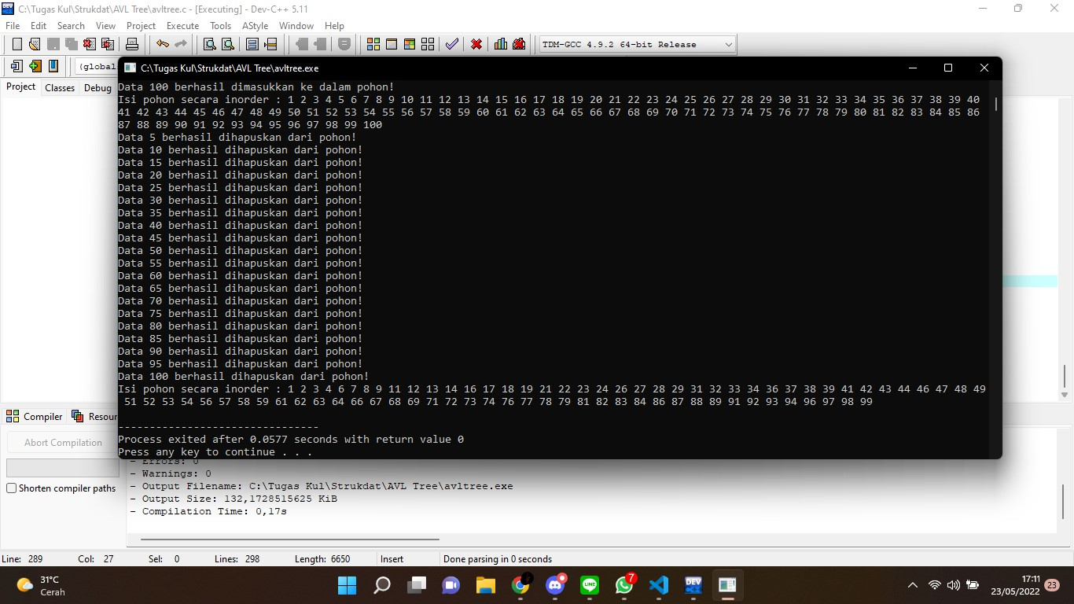
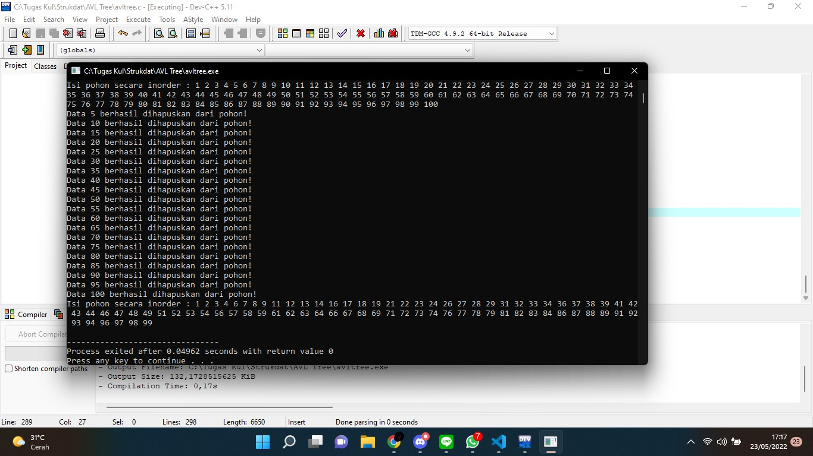
Data Waktu ( Insertion dengan Searching )
AVL Tree | Red-Black Tree
Berdasarkan data waktu yang didapat untuk melakukan proses yang sama, yakni insertion 100 angka dan deletion 20 angka dimana kedua proses tersebut disertai searching sehingga tidak dapat memasukkan angka yang sudah ada di dalamnya dan tidak bisa menghapus angka yang tidak ada, dapat disimpulkan bahwa Red Black Tree memang lebih cepat dalam proses insertion dan deletion akibat jumlah rotasinya yang sedikit

Slide 7
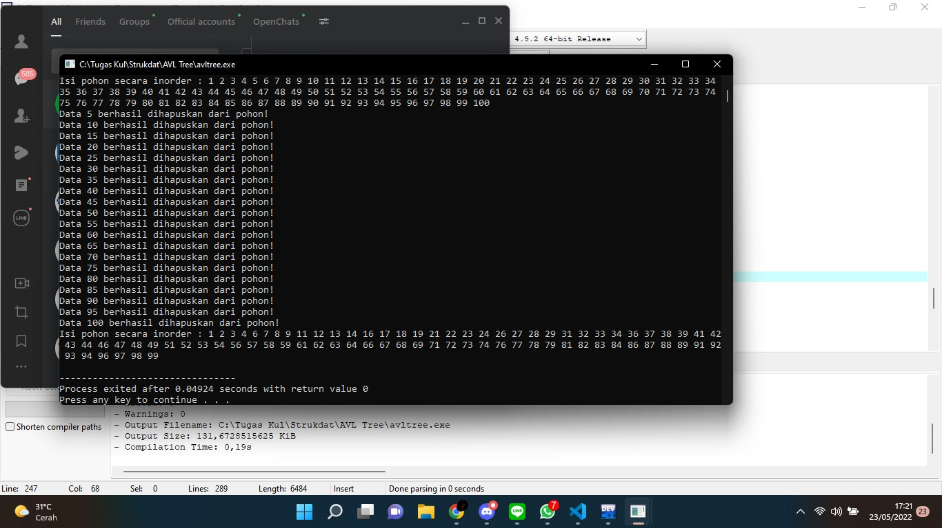
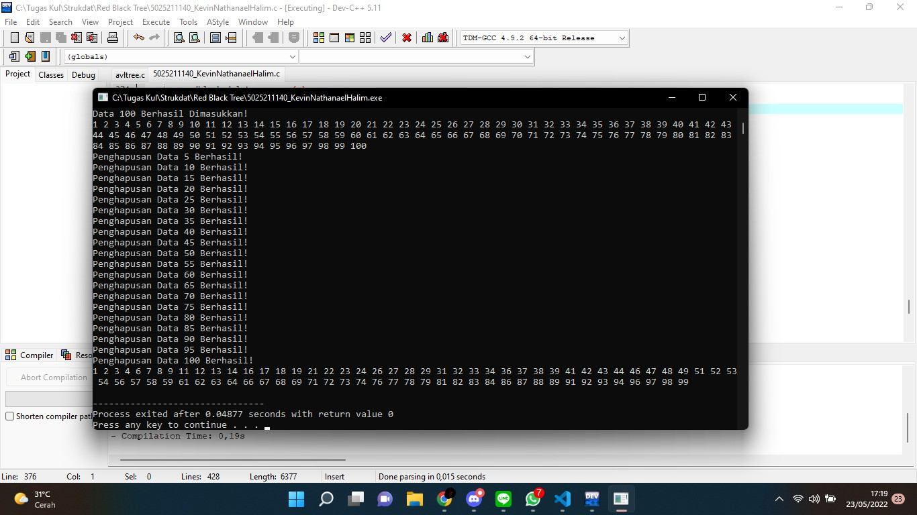
Data Waktu ( Insertion tanpa Searching )
AVL Tree | Red-Black Tree
Berdasarkan data waktu yang didapat untuk melakukan proses yang sama, yakni insertion 100 angka dan deletion 20 angka dengan insertion dilakukan tanpa searching, dapat disimpulkan bahwa searching di AVL Tree lebih efisien dibanding Red-Black Tree. Hal tersebut terlihat dari selisih waktu antara proses dengan searching di setiap insertion dan tanpa searching yang hamper tak terasa perbedaannya di AVL Tree namun cukup terasa di Red-Black Tree

Slide 8
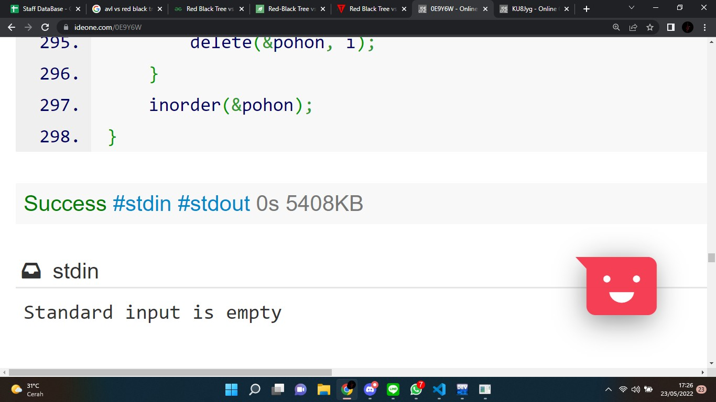
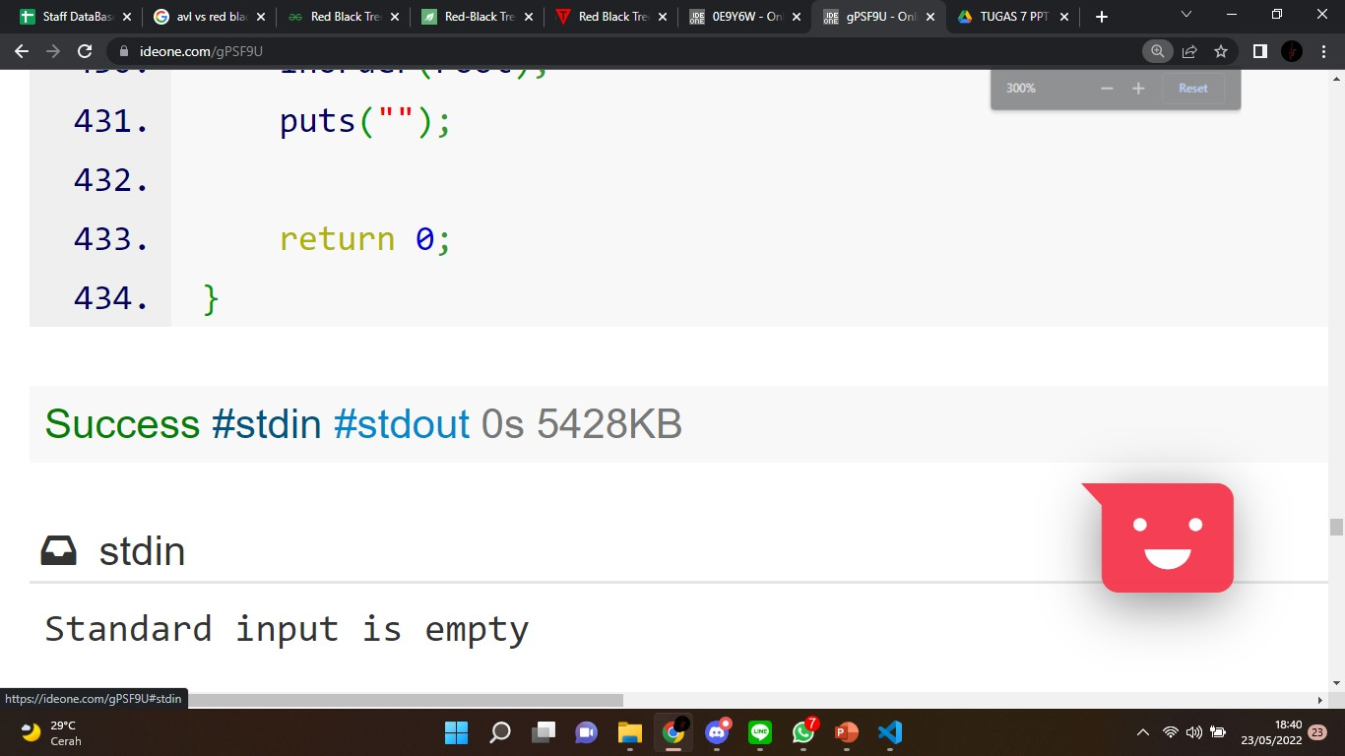
Data Memori
AVL Tree | Red-Black Tree
Berdasarkan data memori yang didapat untuk melakukan proses yang sama, yakni insertion 100 angka dan deletion 20 angka dengan keduanya menggunakan searching, dapat dilihat bahwa memory yang digunakan tidak jauh berbeda karena saya juga menggunakan integer sebagai opsi untuk menyimpan warna pada implementasi Red-Black Tree saya. Tetapi. dengan adanya opsi untuk menggunakan tipe char yang hanya berukuran 1 bit khusus pada Red-Black Tree, maka dapat disimpulkan bahwa ukuran optimal Red-Black Tree lebih kecil dari AVL Tree.

Slide 9
Kesimpulan
Dengan berbagai data yang telah diambil dari percobaan terhadap kedua implementasi AVL Tree dan Red-Black Tree, diperoleh kesimpulan bahwa perbedaan secara teoritis yang sudah dituliskan terkonfirmasi benar adanya
AVL Tree lebih unggul dalam efisiensi segi searching karena bersifat strictly-balanced sehingga cocok digunakan pada database yang membutuhkan pencarian cepat dari data-data yang berjumlah sangat besar
Sementara itu, Red-Black Tree lebih unggul dalam efisiensi segi insertion dan deletion karena jumlah rotasinya yang jauh lebih sedikit sehingga cocok digunakan pada language libraries untuk pemrograman yang mengutamakan kehematan waktu dan memory, tanpa perlu mencari dari dalam data-data dengan jumlah besar sekali

